Slide 1
Радионица за децу и родитеље
Корак по корак у знање
у саобраћају
Ко се где креће ?
Припремна васпитна група
Љиљана Живковић,васпитач

Slide 2
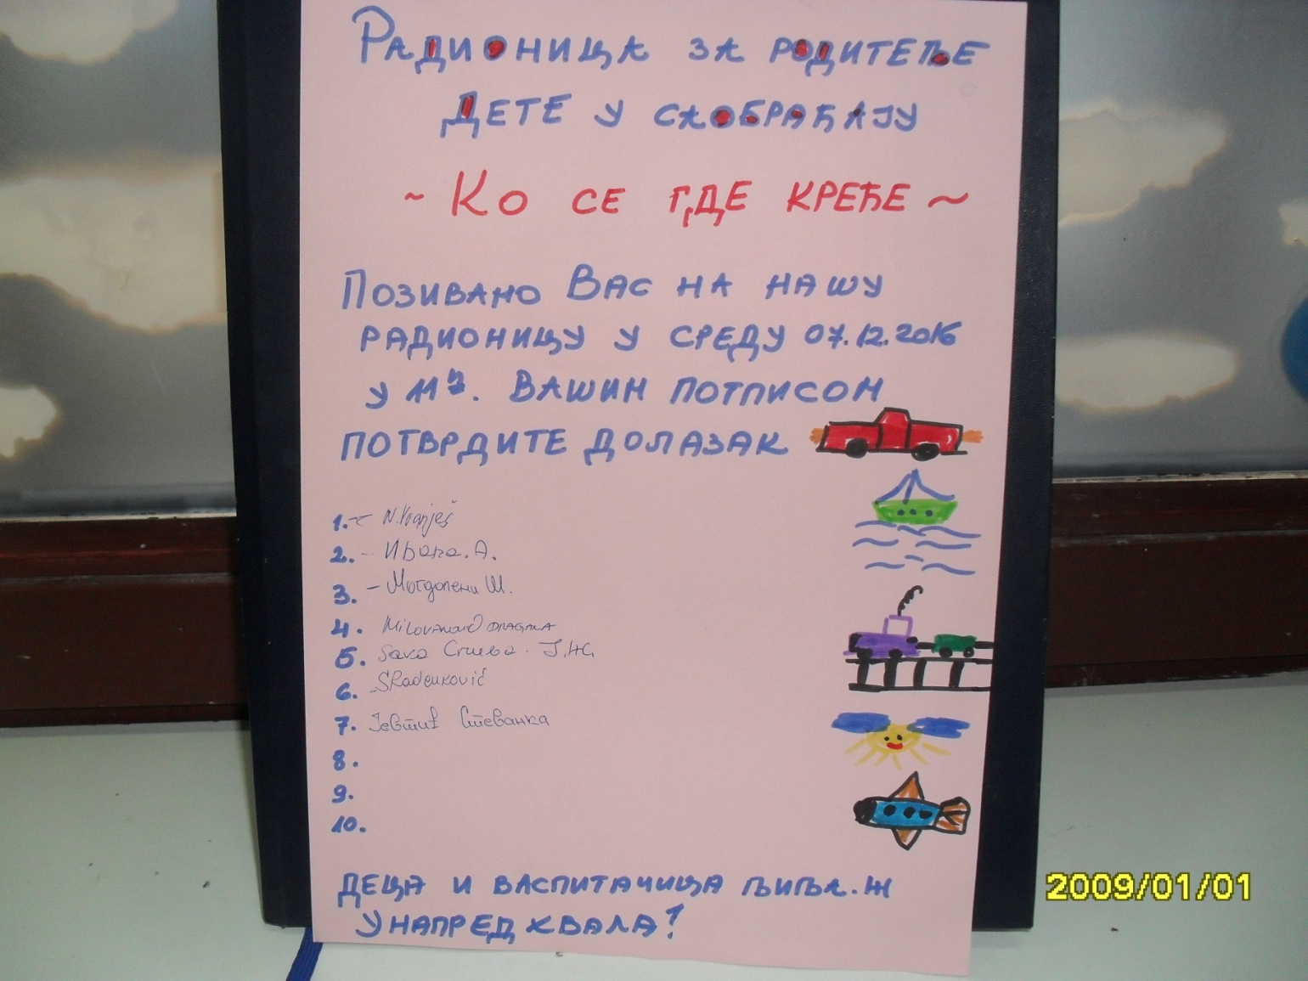
Радионица

Slide 3
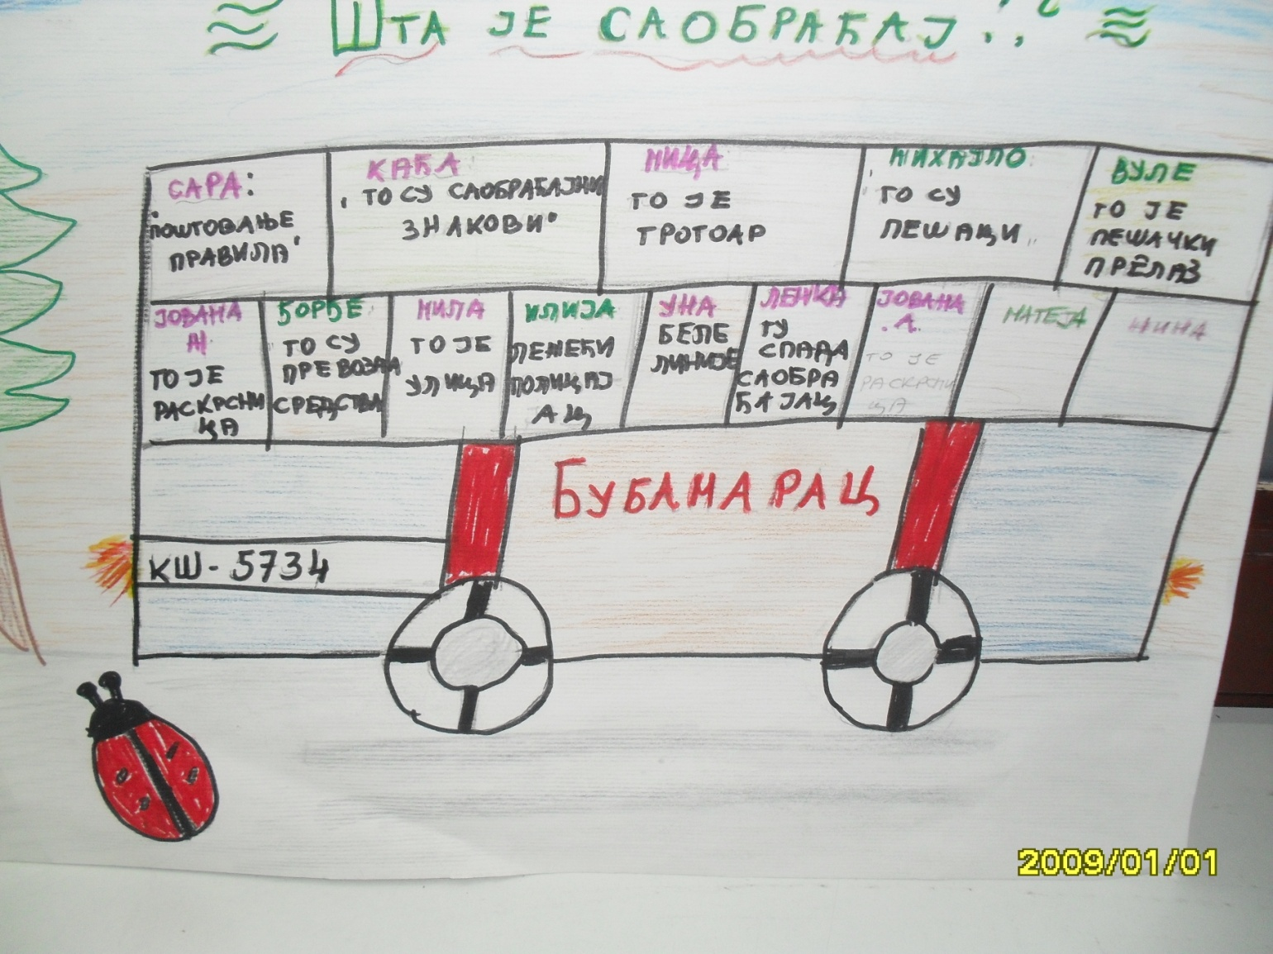
Дечја искуства

Slide 4
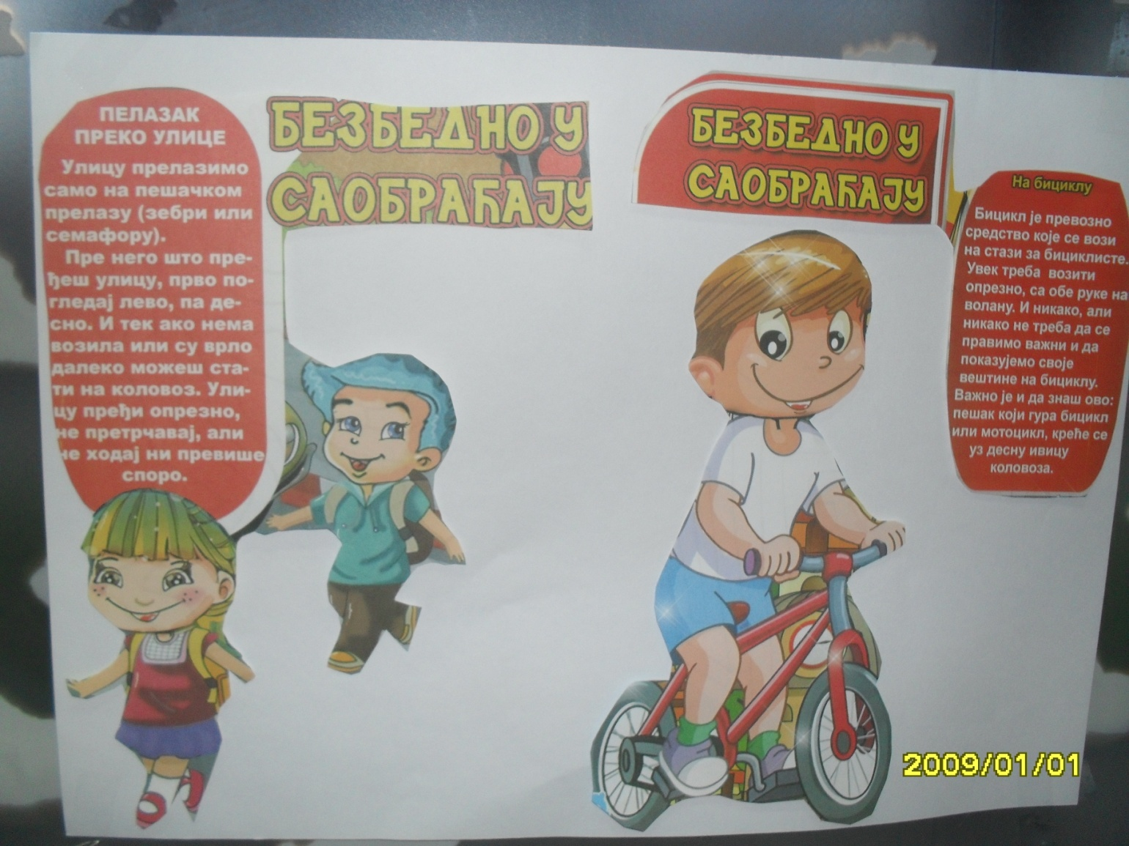
Дечја искуства

Slide 5
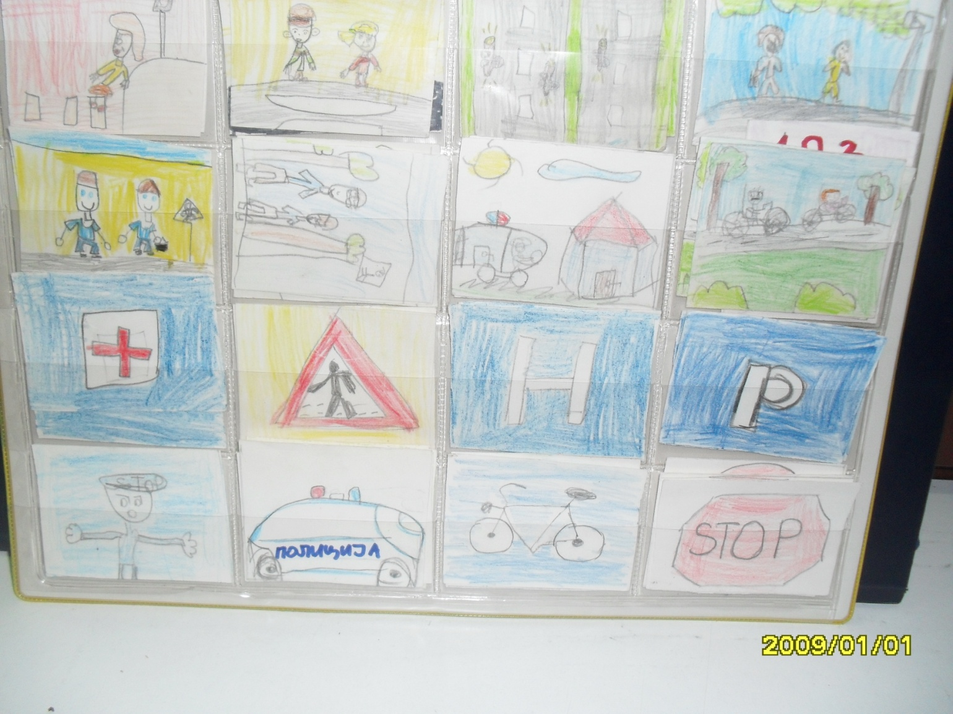
Дечја искуства

Slide 6
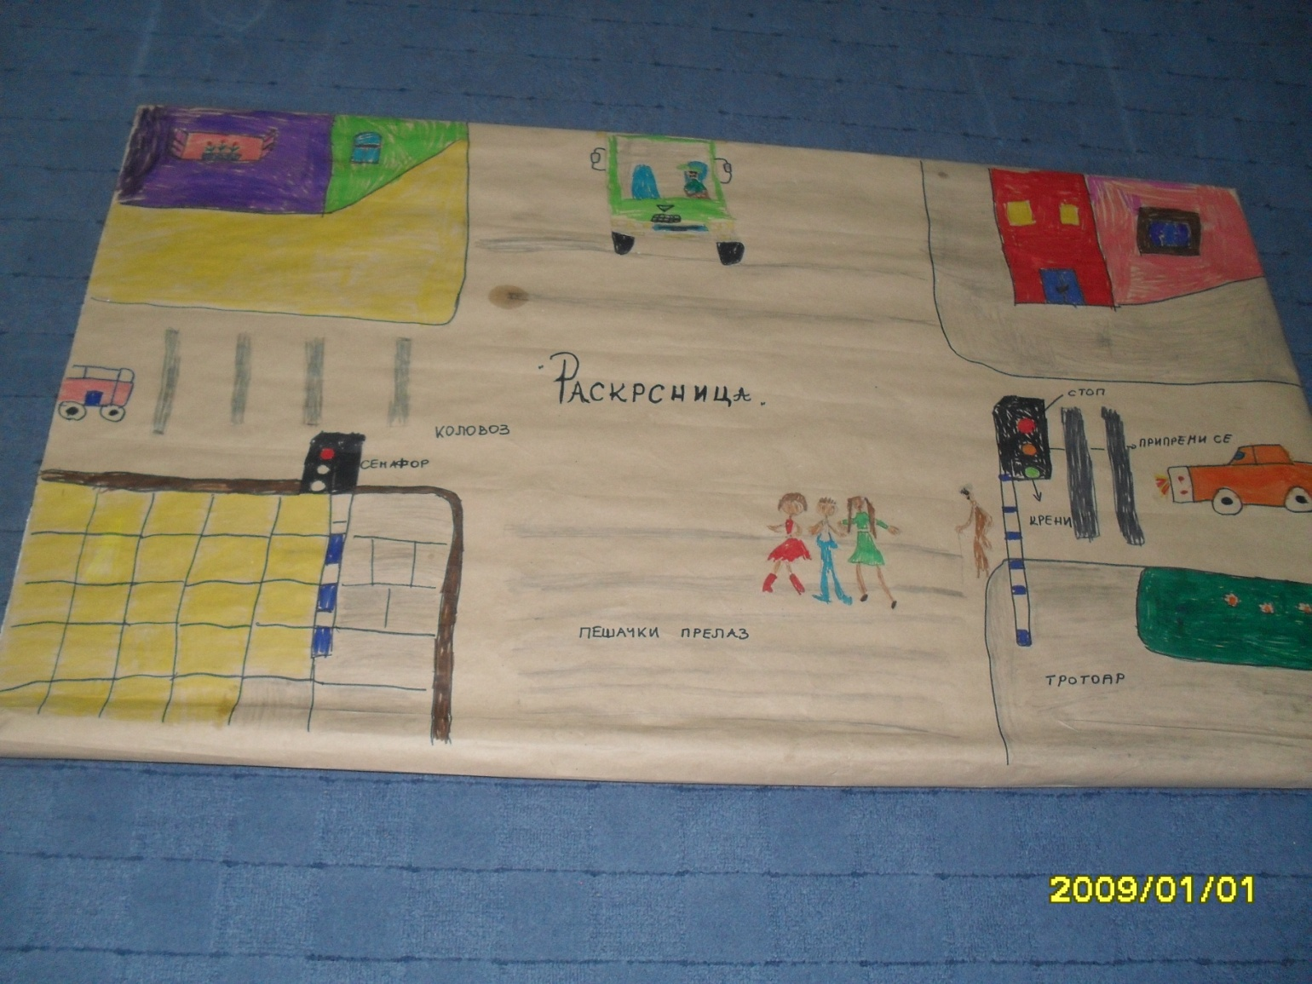
Дечја искуства

Slide 7
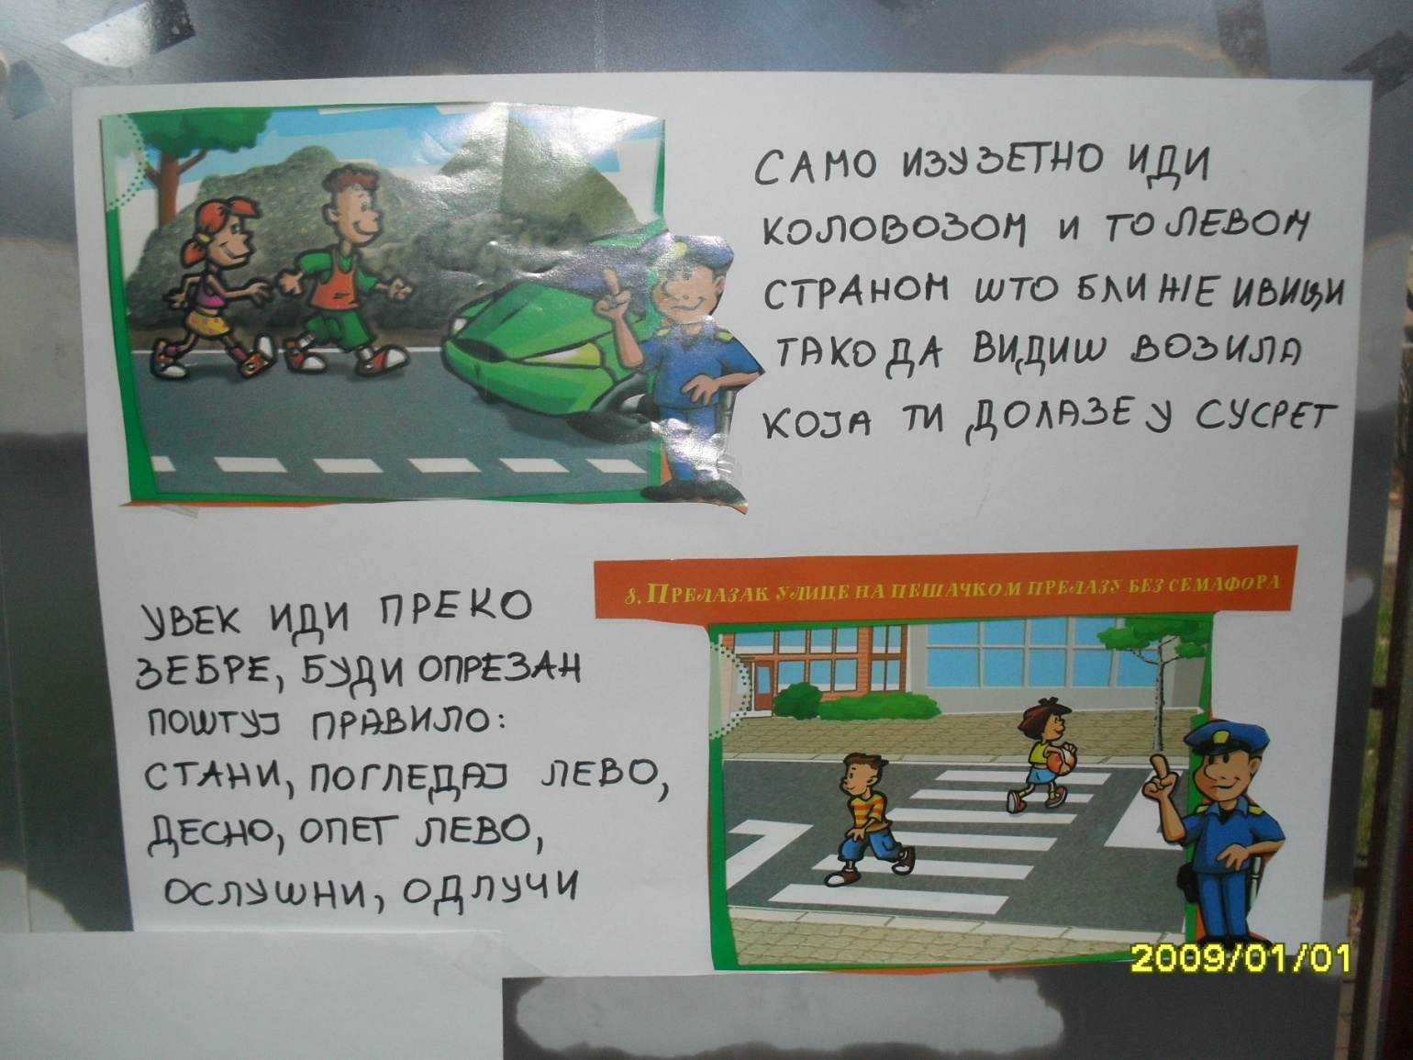
Дечја искуства

Slide 8
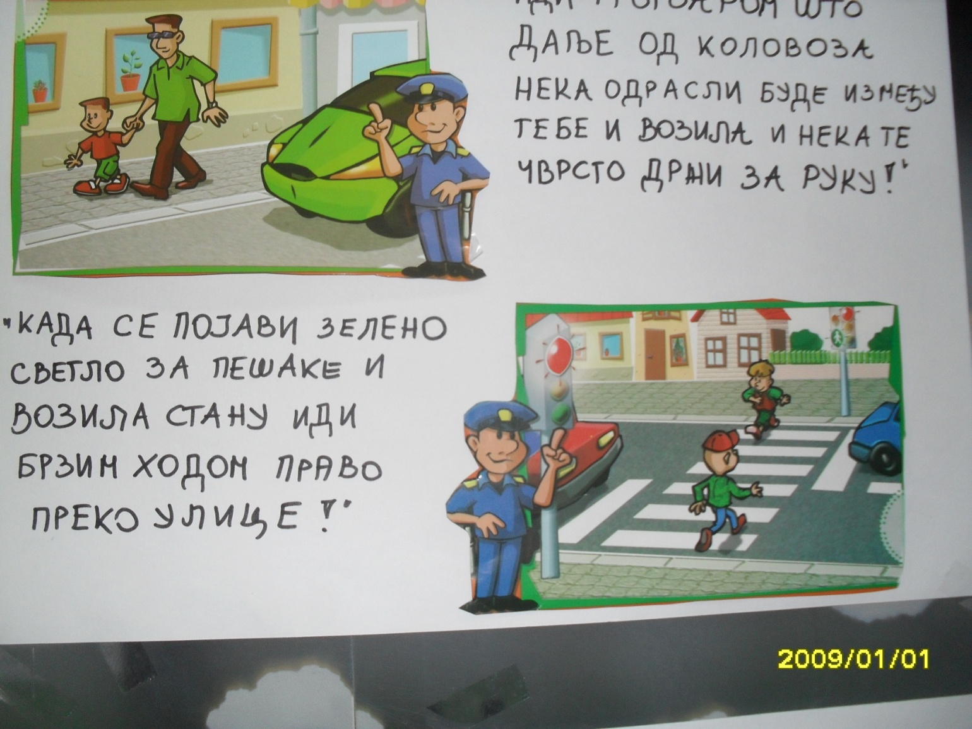
Дечја искуства

Slide 9
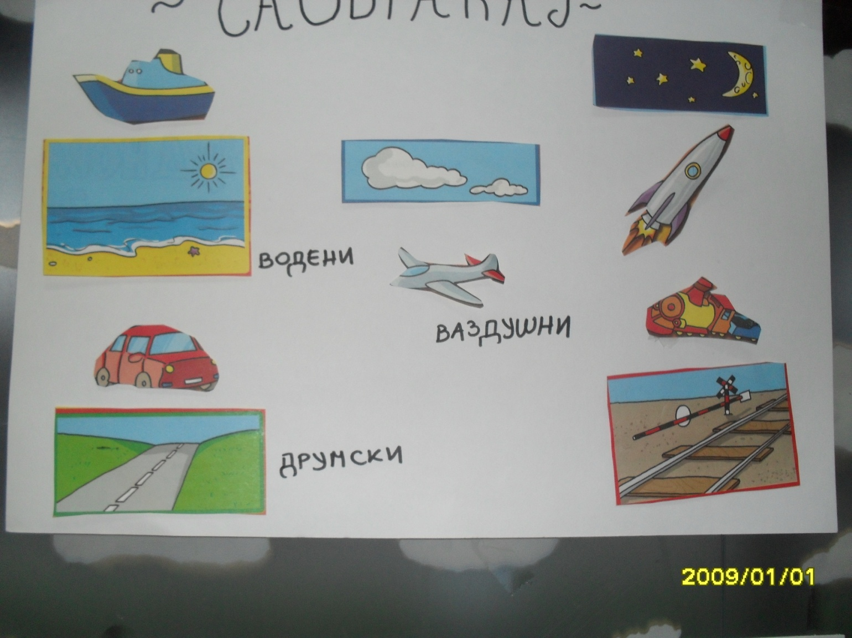
Дечја искуства

Slide 10
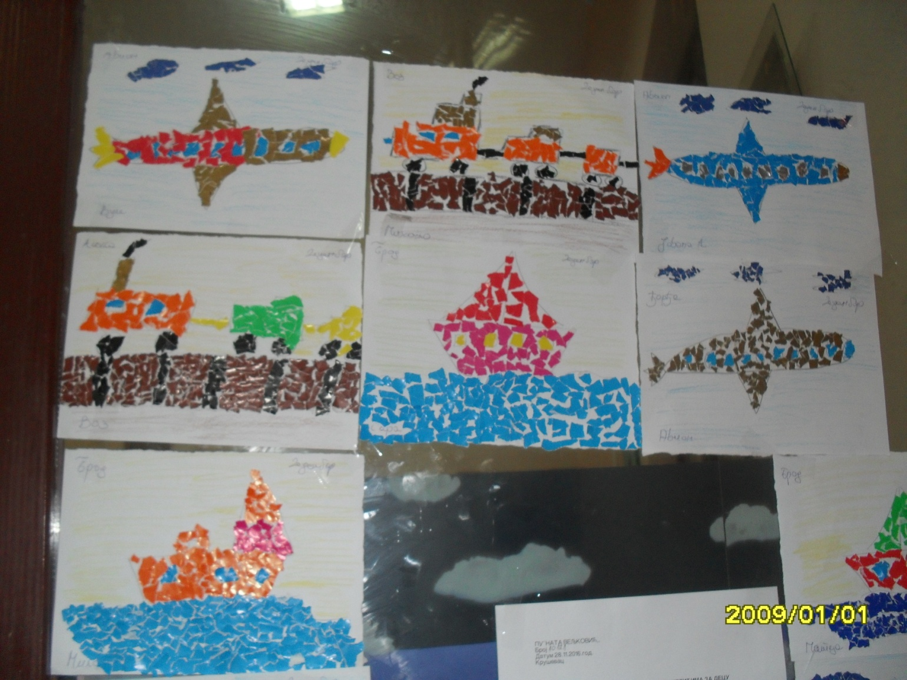
Дечја искуства

Slide 11
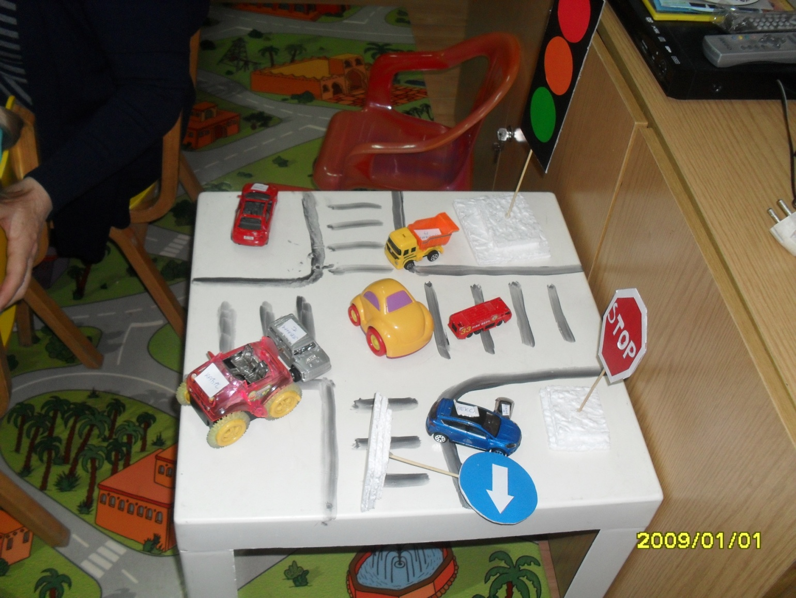
Дечја искуства

Slide 12
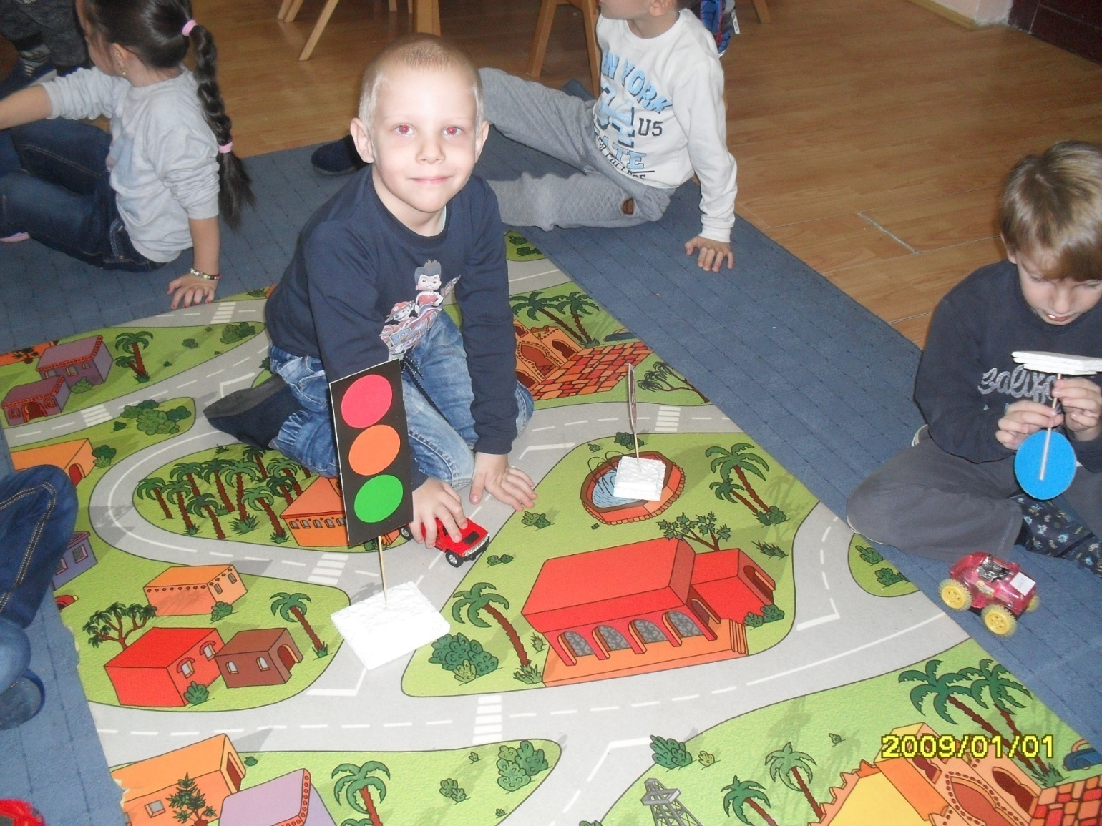
Дечја искуства

Slide 13
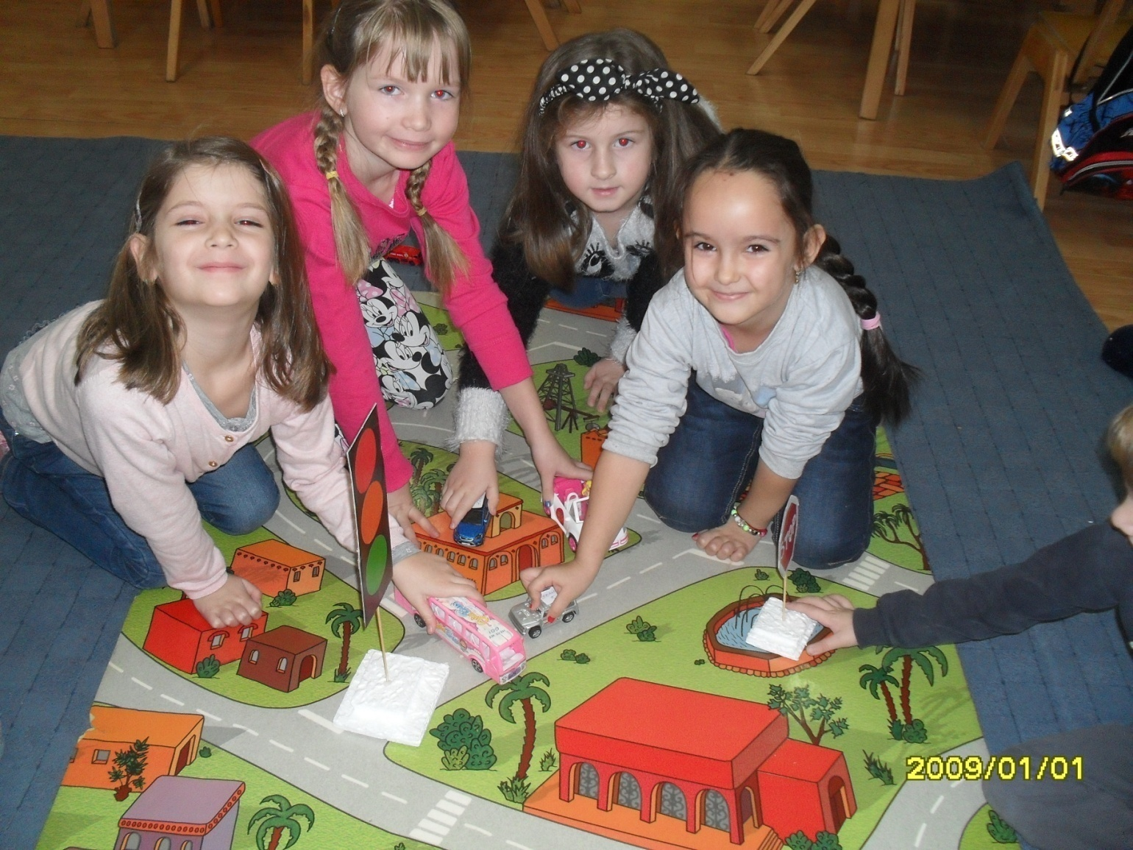
Дечја искуства

Slide 14
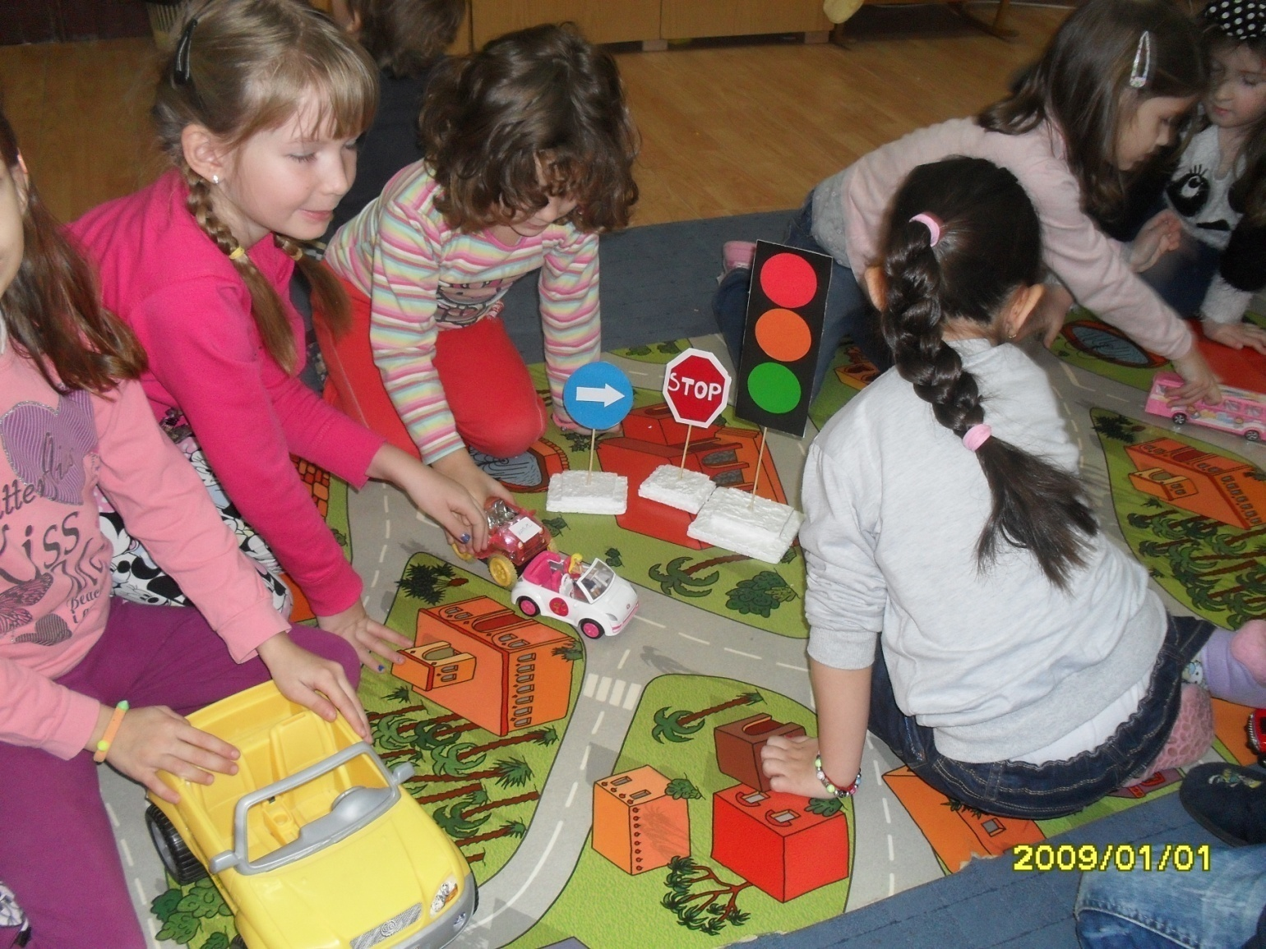
Дечја искуства

Slide 15
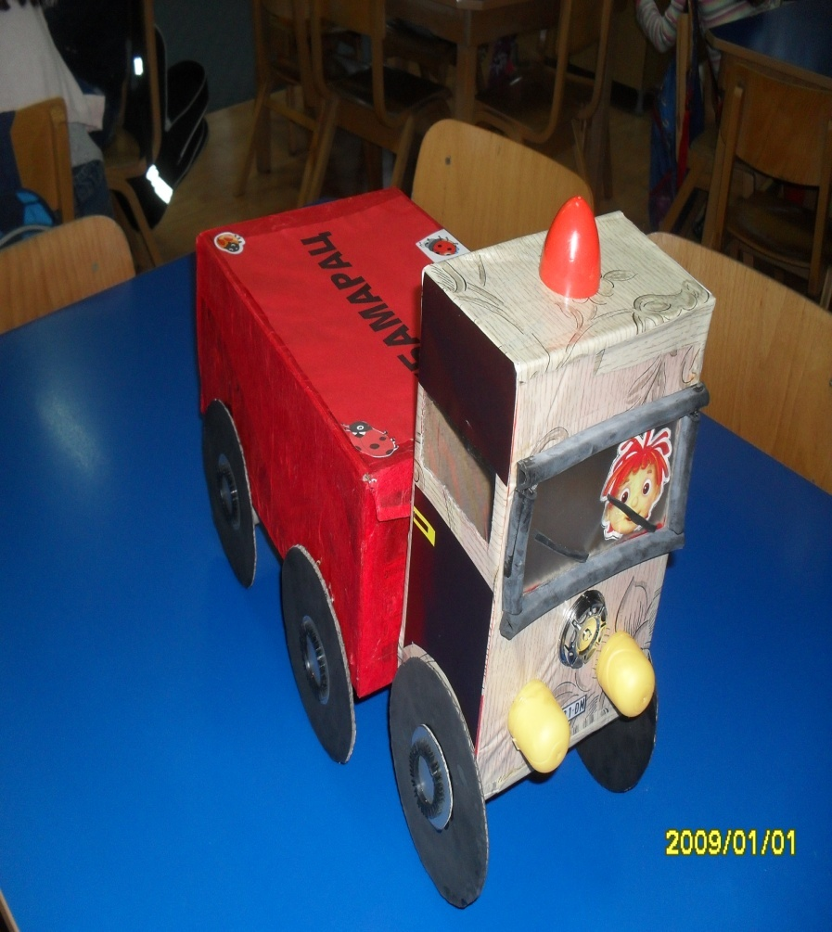
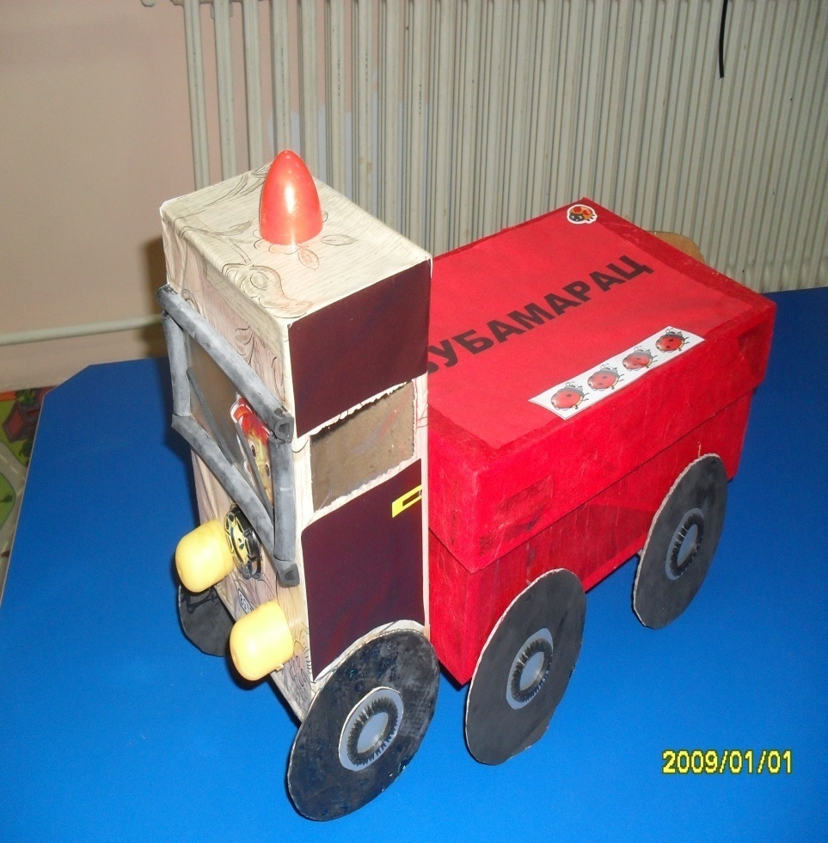
Бакиних руку дело ,наставно средство

Slide 16
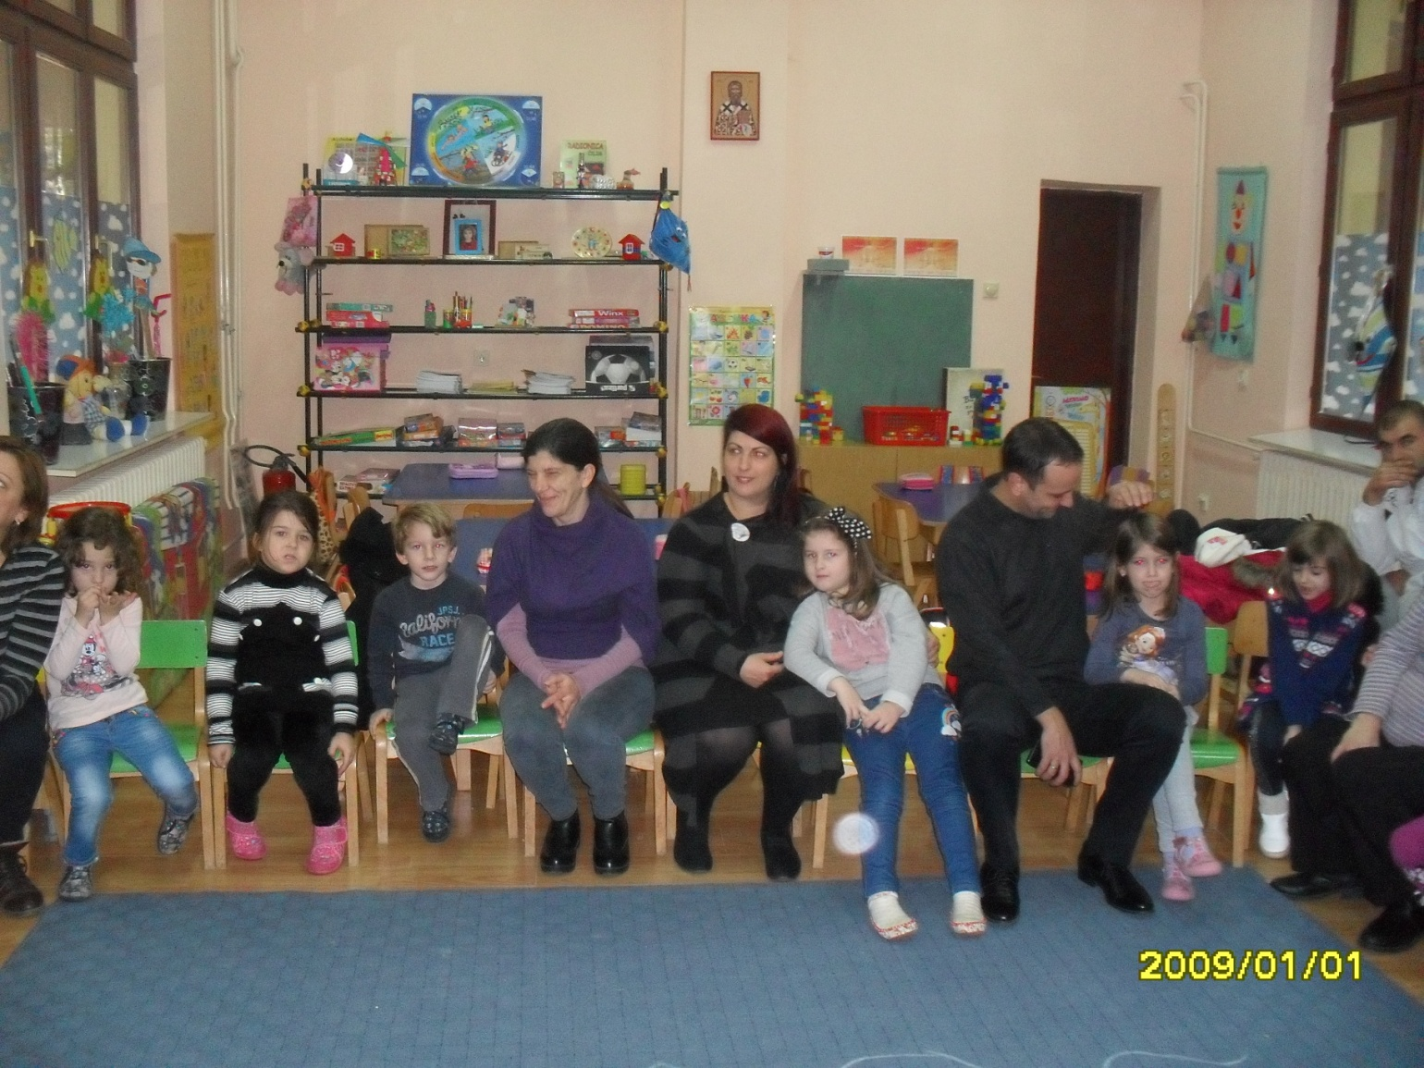
Радионица Ко се где креће?

Slide 17
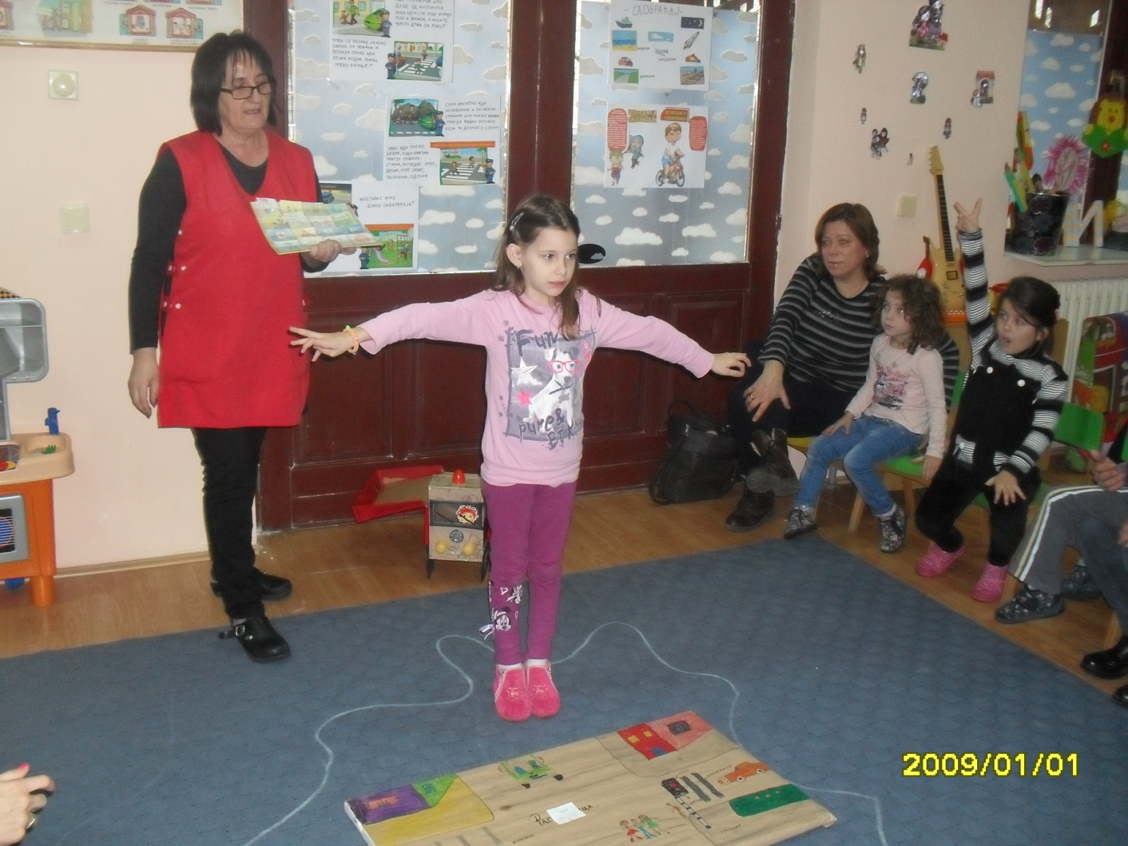
Ко се где креће?

Slide 18
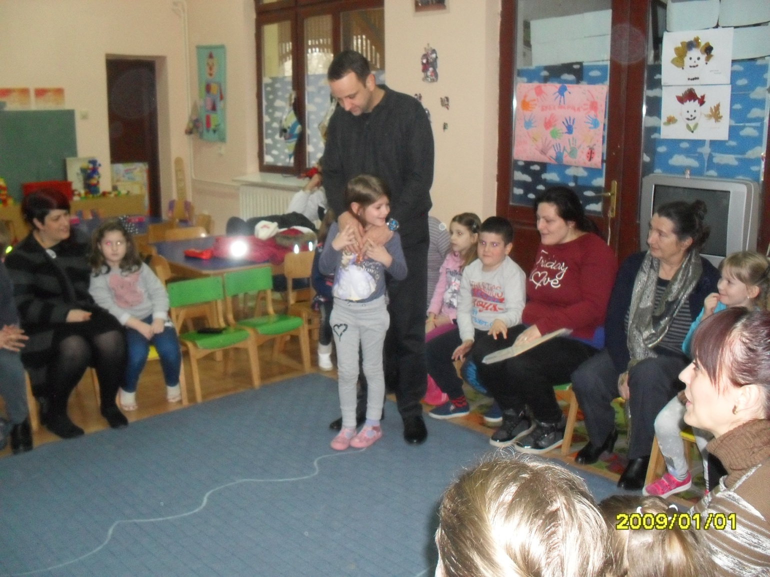
Ко се где креће?

Slide 19
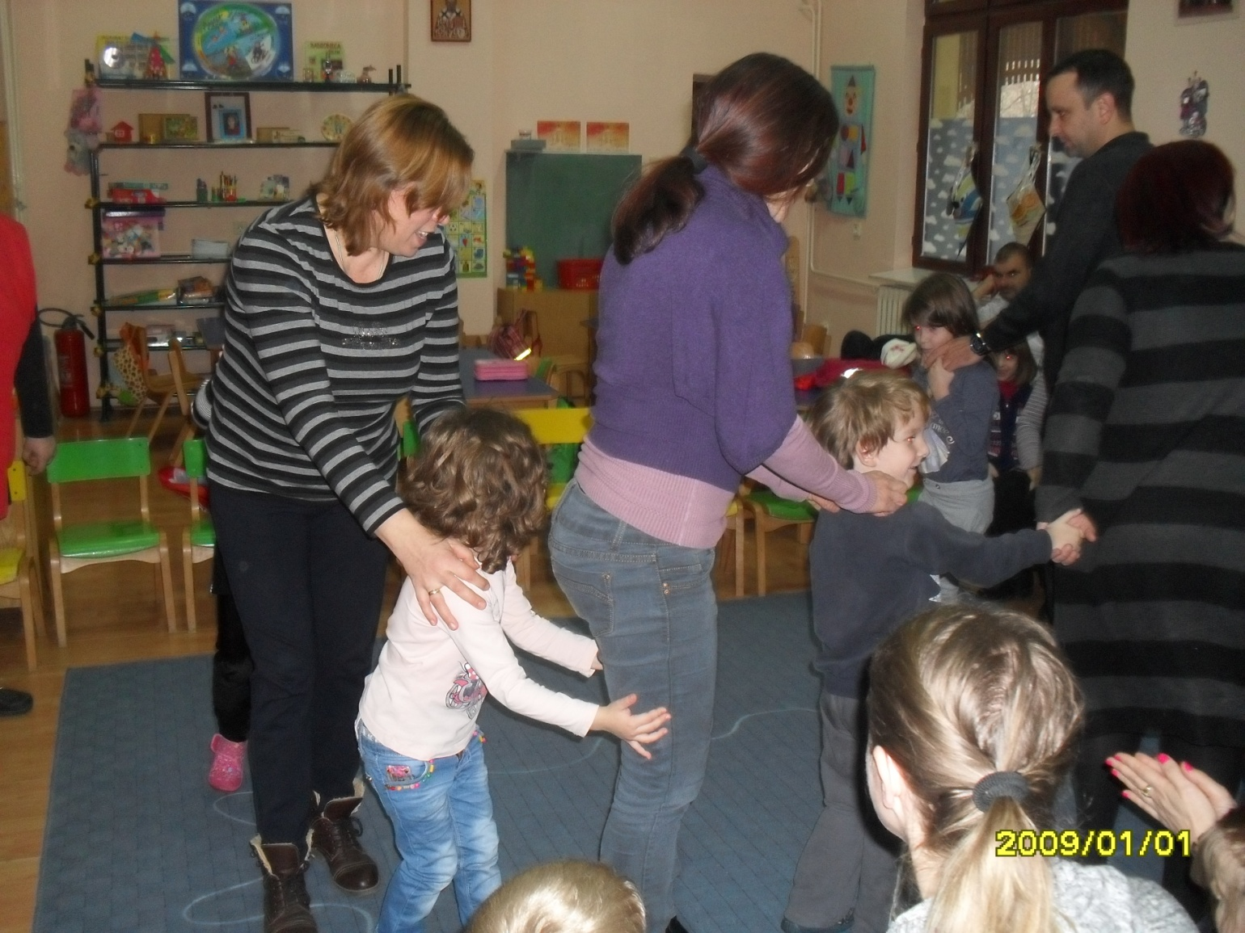
Ко се где креће?

Slide 20
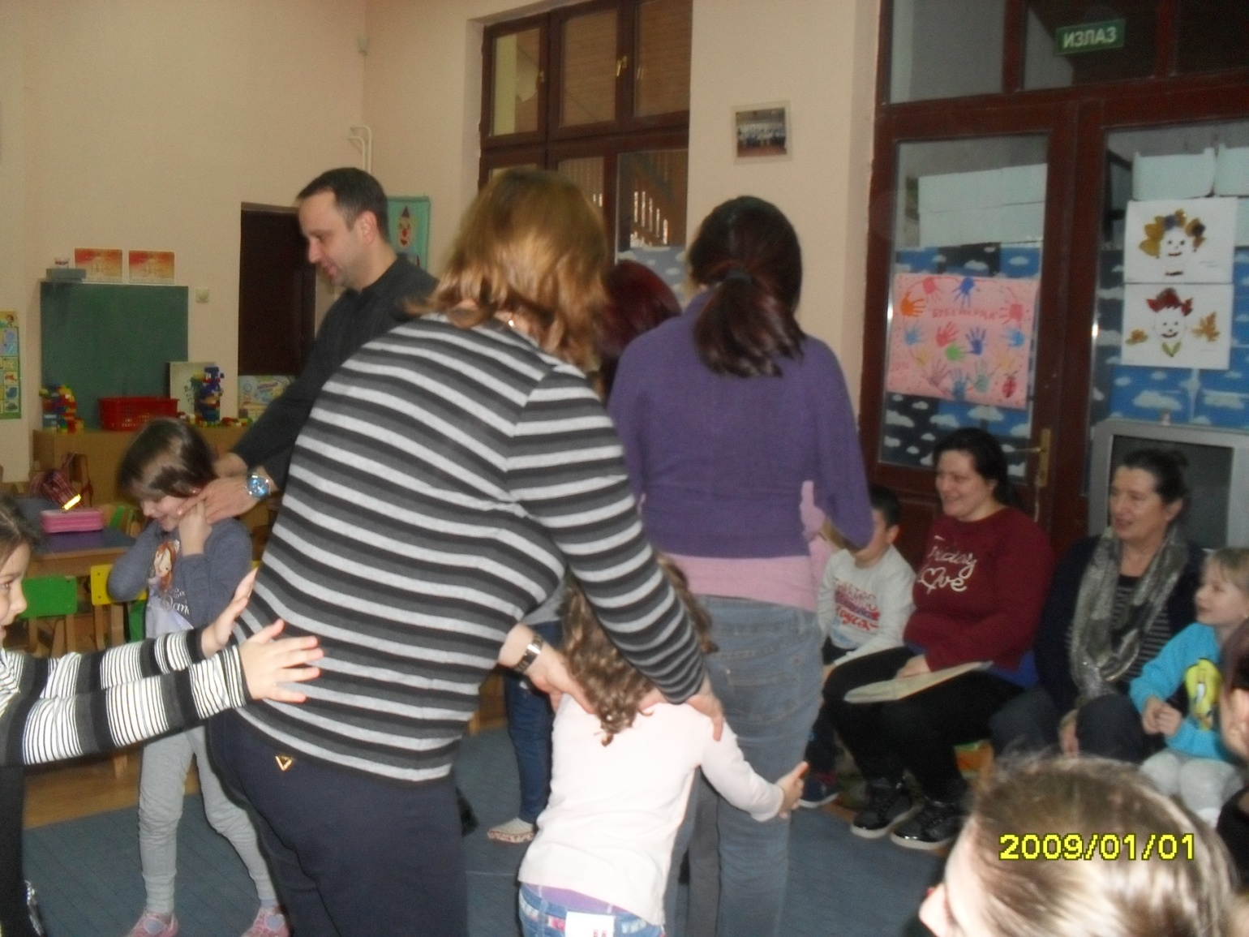
Ко се где креће?

Slide 21
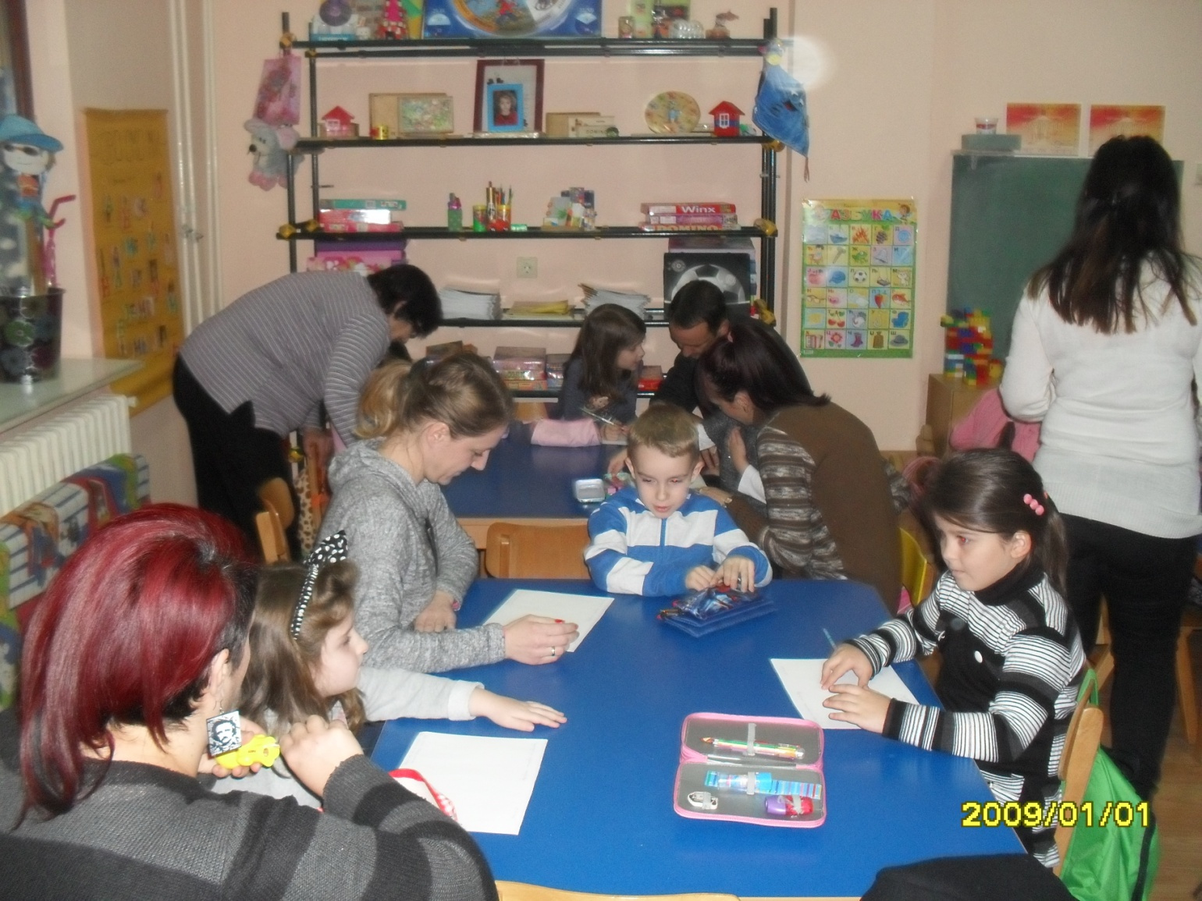
Учимо заједно !

Slide 22
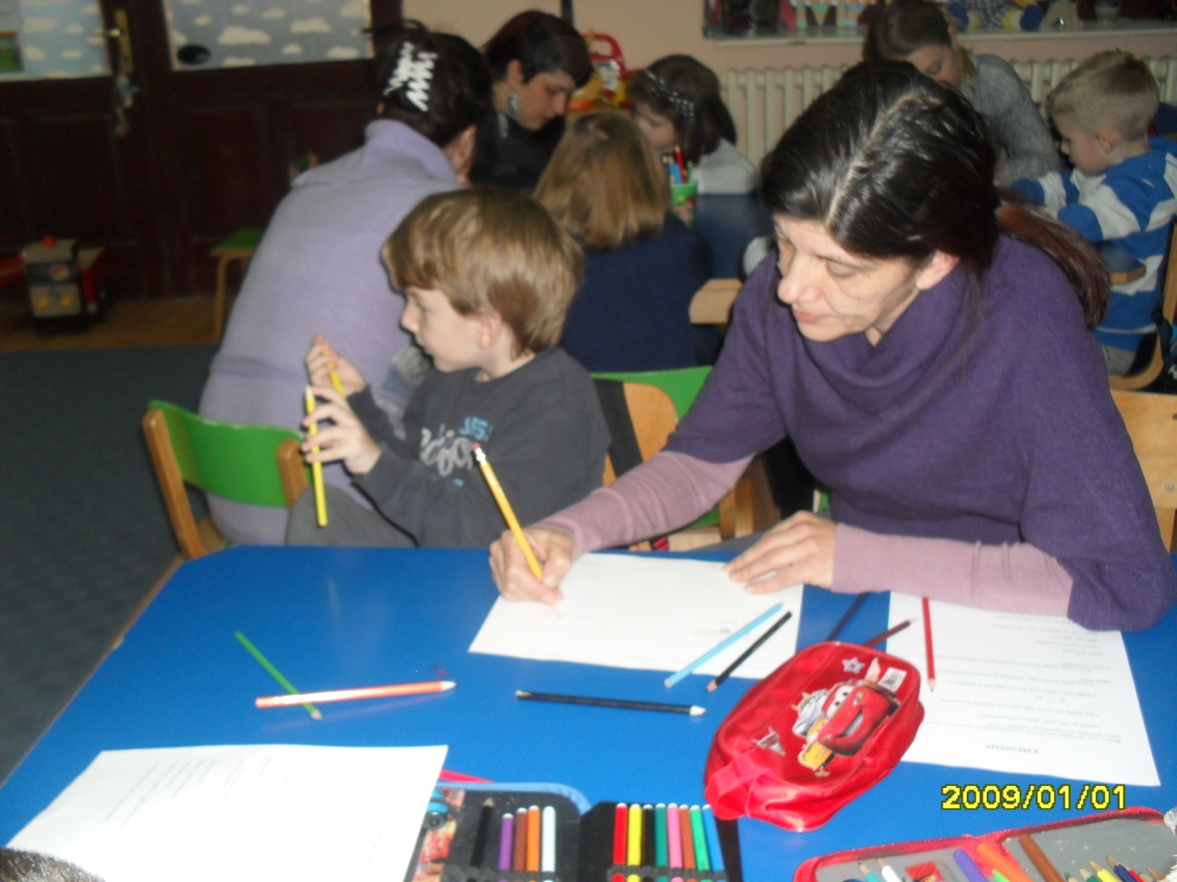
Учимо заједно !

Slide 23
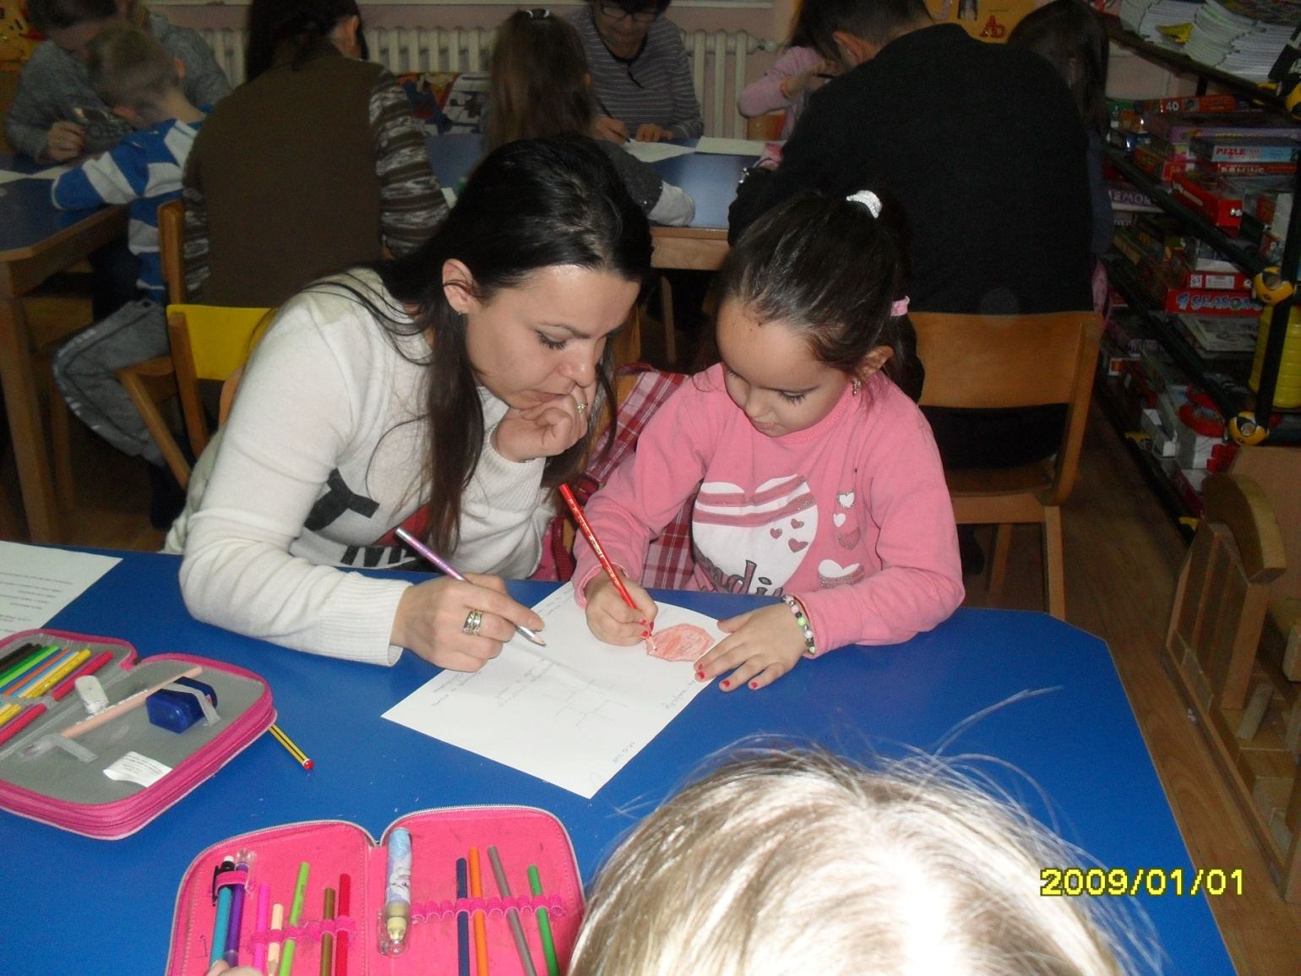
Учимо заједно !

Slide 24
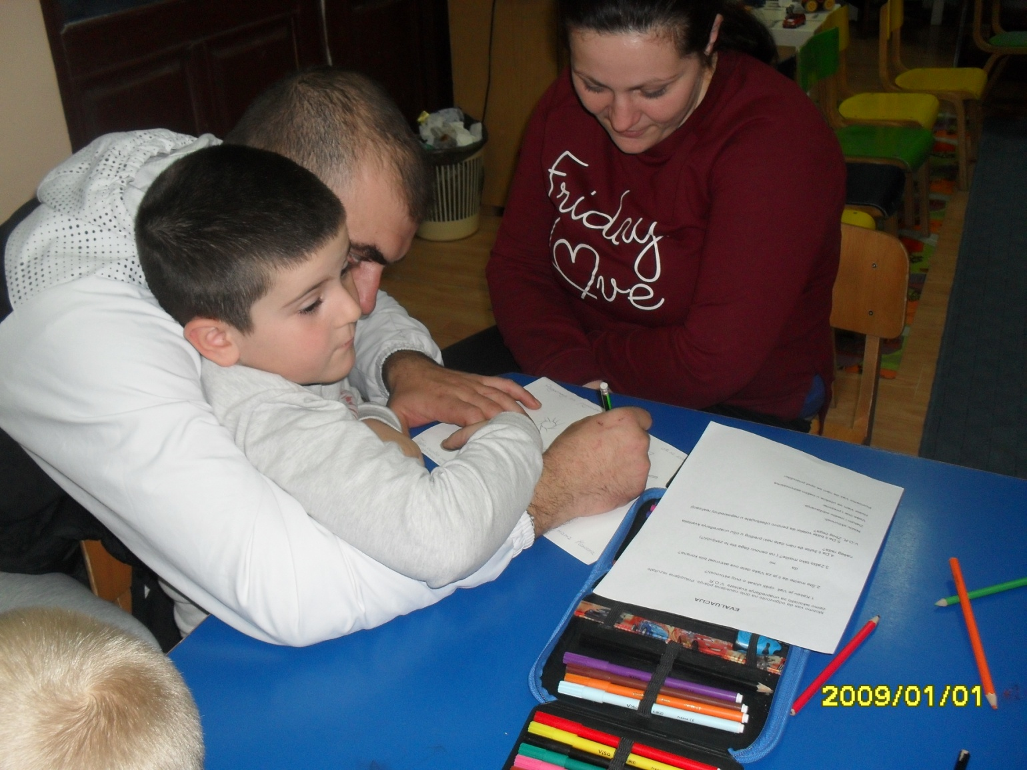
Учимо заједно !

Slide 25
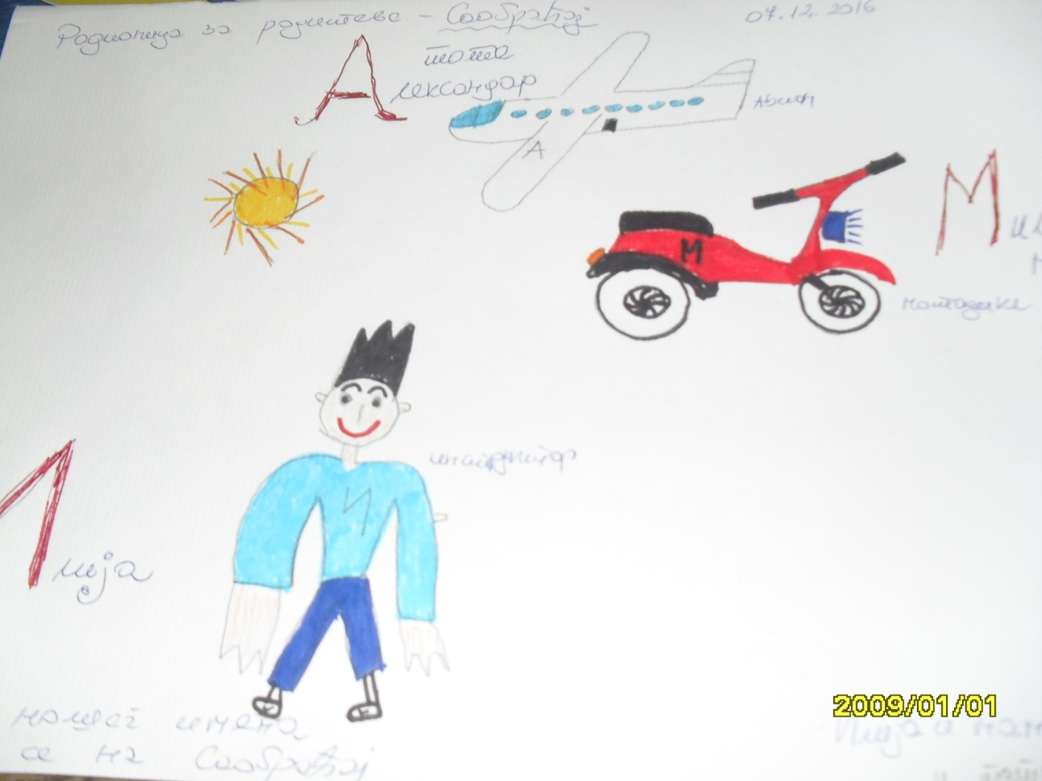
Резултати заједничког рада

Slide 26
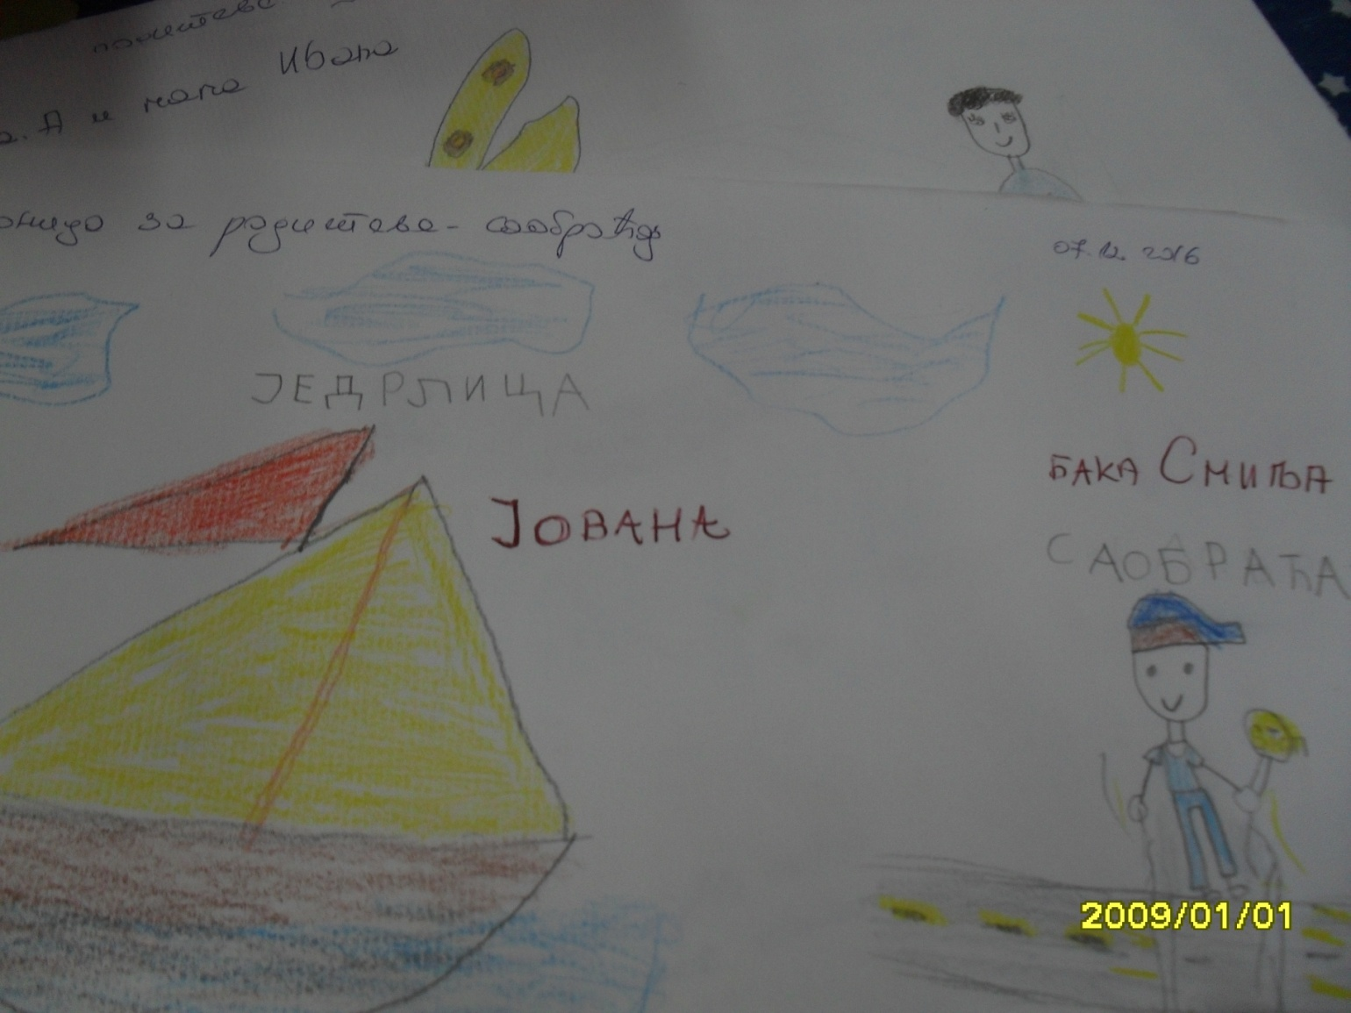
Резултати заједничког рада

Slide 27
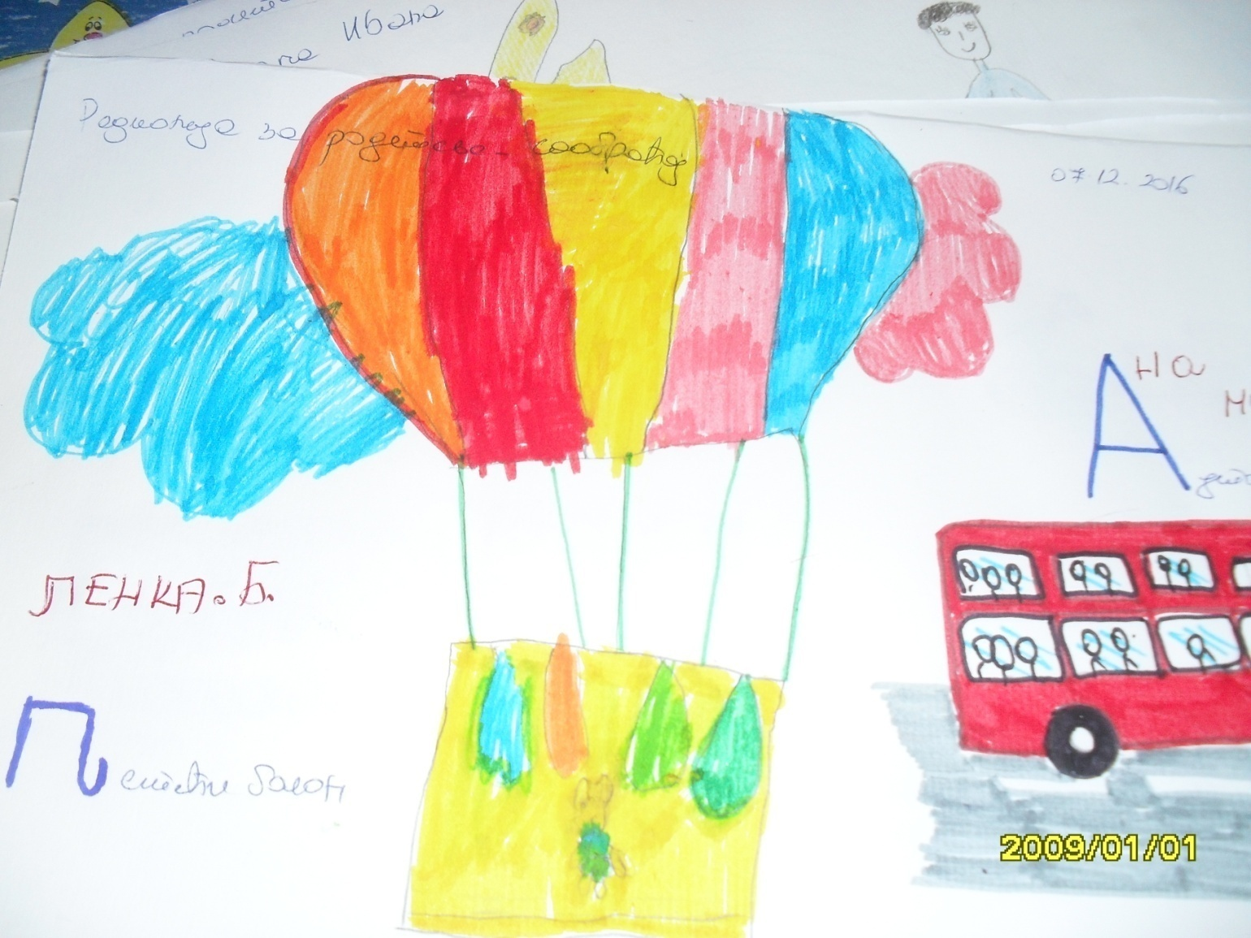
Резултати заједничког рада

